Slide 1
Detecting Similar Code Segments through Side Channel Leakage in Microcontrollers (마이크로 컨트롤러의 사이드 채널 누출을 통한 유사한 코드의 세그먼트 감지) 논문 리뷰
https://youtu.be/iFvV8H4EiKo

Slide 2
논문 목적
마이크로 컨트롤러의 소프트웨어를 표절 하였을 때 지적재산권을 확인 필요
의심스러운 프로그램 코드를 내부 코드 메모리에서 물리적으로 추출해야하기 때문에 직접 바이너티 분석을 수행 할 수 없음
부채널 전력 분석으로 두 구현된 시스템을 비교 하여 지적 재산권을 확인

Slide 3
관련 연구1
ATMega8 마이크로 컨트롤러가 명령을 가져올 때 opcode의 해밍 웨이트를 누출한다는 우연한 사실을 사용
모든 마이크로 컨트롤러가 연산 코드의 해밍 웨이트를 누출하지는 않음
연산 코드의 해밍 가중치는 고유하지고 다른 명령들이 동일한 해밍 웨이트를 가질 수 있음
어셈블리 명령어를 교환하는 코드 변환 공격에 대해서는 강력하지 않음

Slide 4
관련 연구2
PIC16F687 마이크로 컨트롤러의 전자기장 트레이스에서 명령어 클래스를구분할 수 있는 분류자를 훈련 해당 명령어를 분해하려고 시도
이 방법은 작은 범위에서만 테스트

Slide 5
관련 연구3
시간축을 따라 피어슨의 상관 관계를 이용하여 2 개의 파워 트레이스의 유사도를 계산
제안 된 방법은 공격자가 더미 명령어를 코드에 추가하면 견고하지 않음
소프트웨어 표절에대해 전체적인 표절 여부 뿐 아니라 세부적인 표절 확인 가능

Slide 6
방 법
진짜 코드 파형
모르는 코드 파형
평문
p₁
p₂
.
.
.
p_{i}
.
.
.
.
.
.
t₁
t₁
상관 관계 값

Slide 7
방 법
진짜 코드 파형
모르는 코드 파형
평문
p₁
p₂
.
.
.
p_{i}
.
.
.
.
.
.
t₁
t₂
상관 관계 값

Slide 8
방 법
진짜 코드 파형
모르는 코드 파형
평문
p₁
p₂
.
.
.
p_{i}
.
.
.
.
.
.
t₁
상관 관계 값
t₂

Slide 9
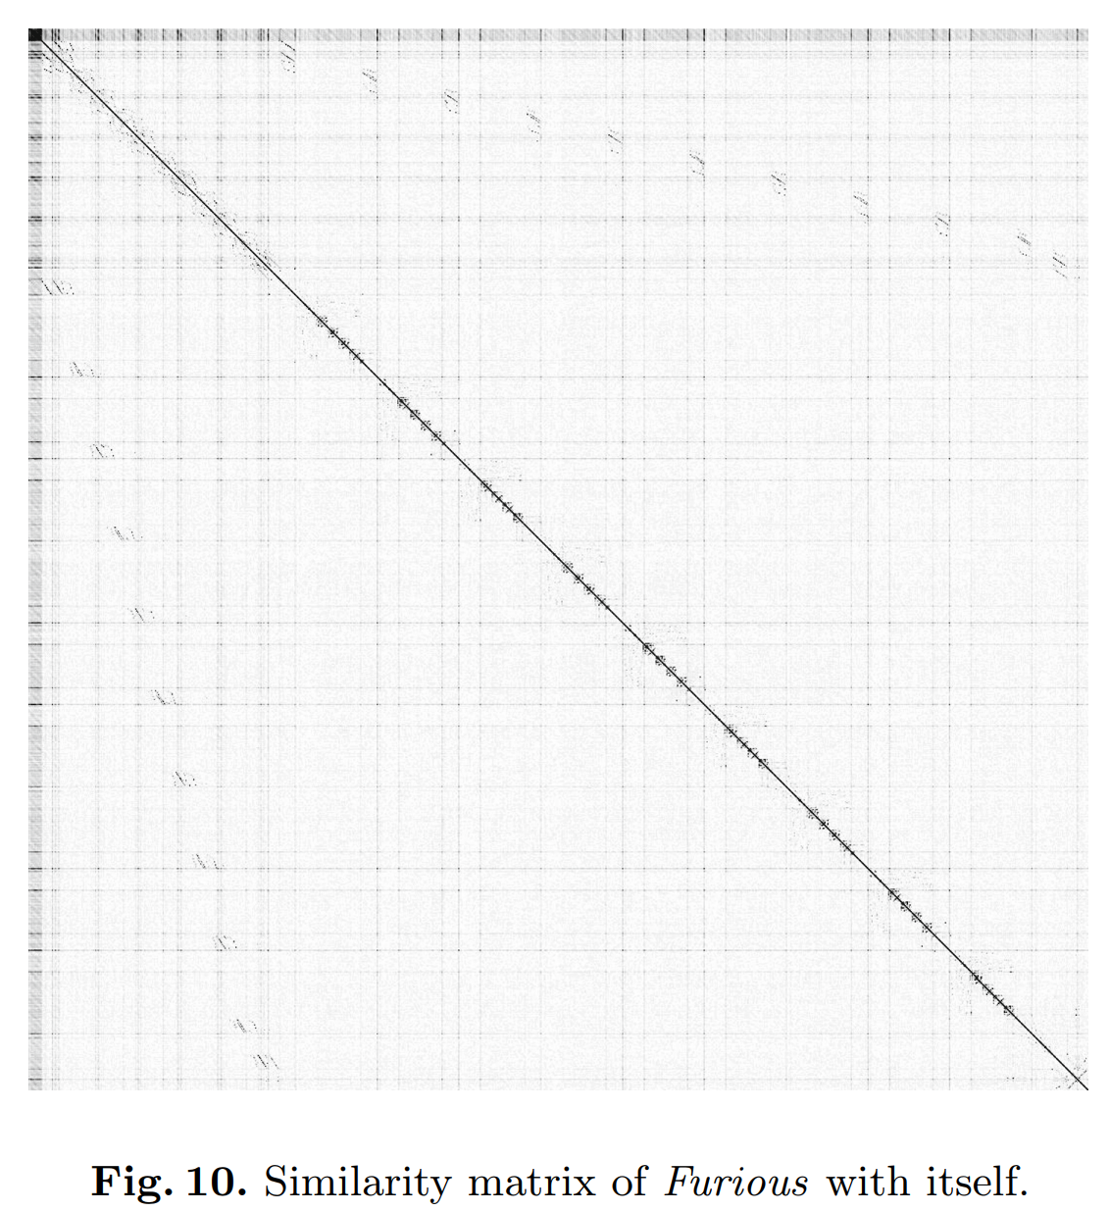
방 법
이미지화

Slide 10
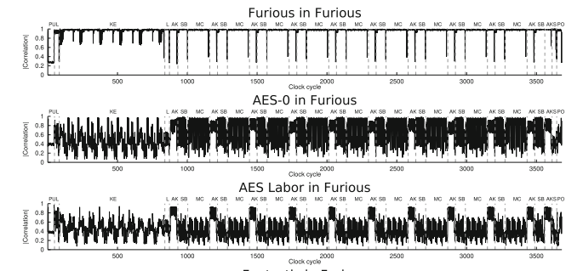
방 법
Maximum 값으로 사영
max

Slide 11
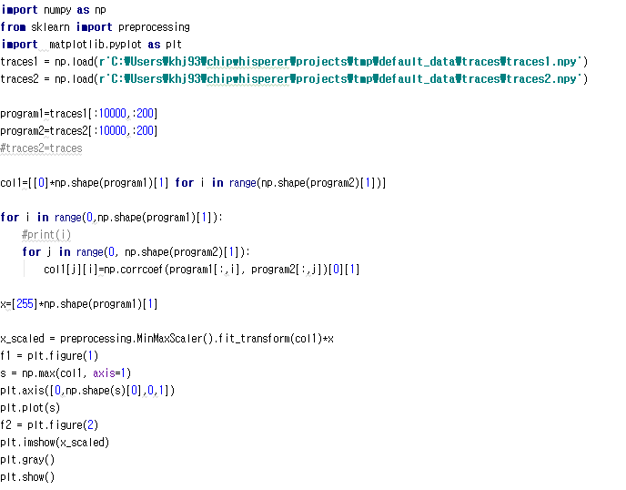
논문 내용 실행

Slide 12
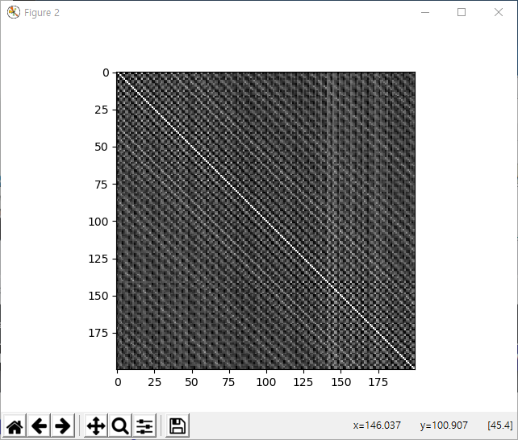
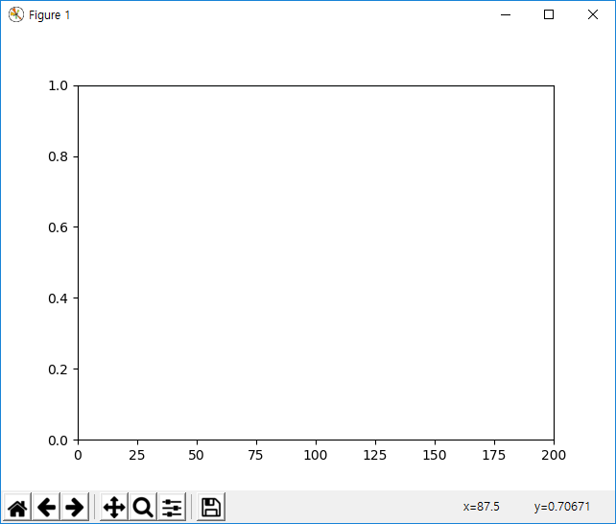
논문 내용 실행

Slide 13
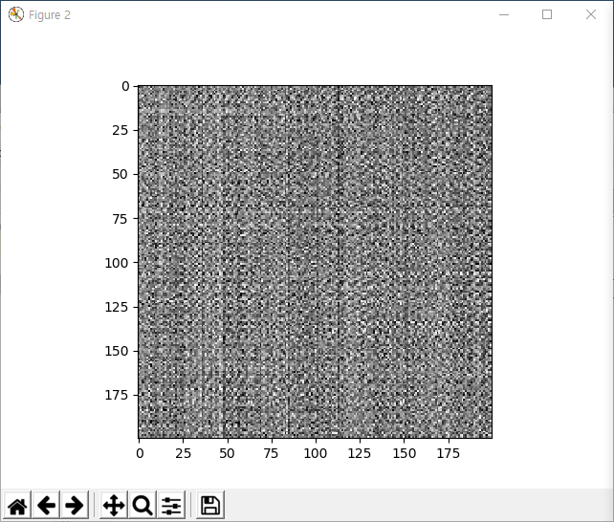
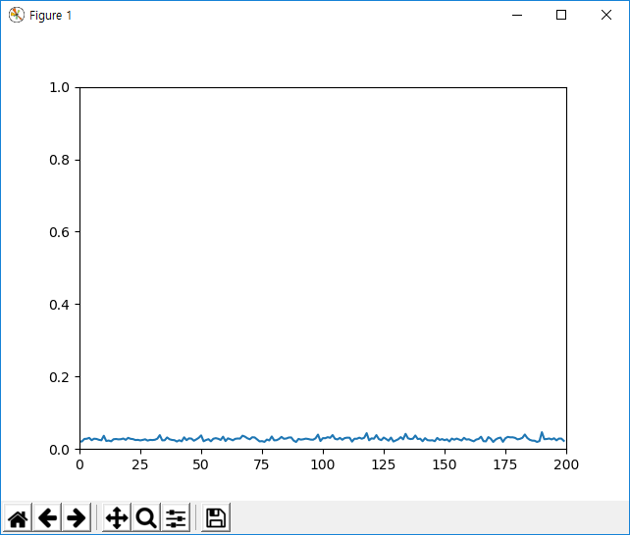
논문 내용 실행

Slide 14
문제점
같은 평문의 입력값을 사용해야함
Chipwhisperer에는 그러한 기능이 없음
-> Chipwhisperer 여러개의 평문을 넣기위한 모듈 추가 필요

Slide 15
추후 응용 논문
LEA, CHAM, HIGHT와 같은 국산 암호에 적용
ARX 연산의 특성과 S-BOX연산의 특성 등을 분석하여 이를 이용하면 명확히 특허 침해 확인이 가능
새로운 부분에 대해서 아이디어 논의 필요

